Slide 1

LUYỆN TẬP
Tiết 3
Luyện tập

Slide 2


Tiết 3
LUYỆN TẬP
Bài tập 11-tr.11-SGK
NỘI DUNG
I/ Dạng toán tính

Slide 3
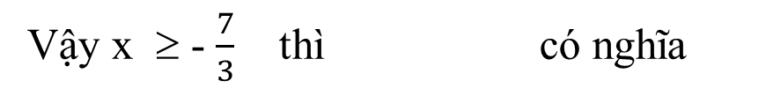
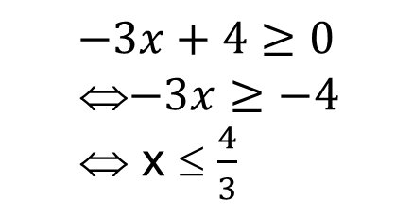
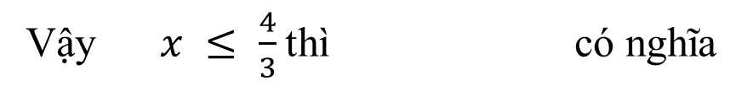
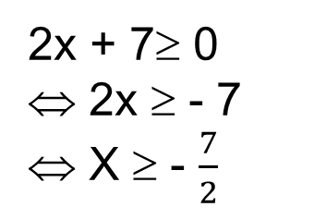
Tiết 3
LUYỆN TẬP
Bài tập 12-tr.11-SGK
NỘI DUNG
II/ Tìm x để căn thức có nghĩa
Có nghĩa khi
2x + 7≥ 0
⇔ 2x ≥ - 7
⇔ X ≥ - $\frac{7}{2}$
Vậy x ≥ - $\frac{7}{3}$ thì có nghĩa
Có nghĩa khi
$$−3x+4≥0$$
⇔$−3x≥−4$
⇔ x ≤ $\frac{4}{3}$
Vậy $x ≤ \frac{4}{3}$thì có nghĩa

Slide 4
Tiết 3
LUYỆN TẬP
Bài tập 14-tr.11-SGK :
Phân tích đa thức sau thành nhân tử
NỘI DUNG
IV/ Phân tích đa thức thành nhân tử
Vậy PT có 2 nghiệm

Slide 5
Tiết 3
LUYỆN TẬP
Bài tập 15-tr.11-SGK
Giải phương trình
NỘI DUNG
V/ Giải
phương
trình
Vậy PT có 2 nghiệm

Slide 6

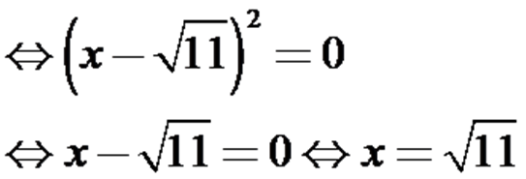
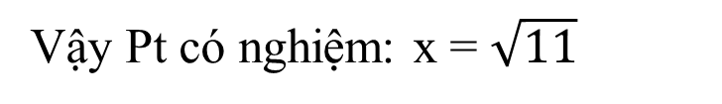
Tiết 3
LUYỆN TẬP
NỘI DUNG
V/ Giải
phương
trình
Vậy Pt có nghiệm: x = $\sqrt{11}$

Slide 7
Tiết 3
LUYỆN TẬP
BTVN :
Xem lại nội dung căn thức bậc hai và hằng thức
Làm bài tập 12 (c ,d) , bài 14 (b,d) SGK trang 11
NỘI DUNG

